Slide 1
2023 EĞİTİM VİZYONUNUN TEMEL AMACI

Slide 2
Çağın ve geleceğin becerileri ile donanmış ve bu donanımı insanlık hayrına sarf edebilen bilime sevdalı, kültüre meraklı, duyarlı, nitelikli ve ahlaklı çocuklar yetiştirmektir.

Slide 3
Yaşadığımız teknoloji çağının hayatın her alanında hızlı bir değişimi beraberinde getirdiğine şahit olmaktayız. Ancak teknoloji alanındaki yeniliklerin yaşama kattığı kolaylıklara rağmen dünya tamamen insanlığın doğasına aykırı farklı bir yöne sürüklenmektedir.

Slide 4
Eğitimin muhtevasına sadece Endüstrinin ihtiyaçlarını dikkate alarak belirleniyorsa, insanoğlunun teknolojiye duyduğu ihtiyaç ve pazar koşullarının dayattığı tüketim alışkanlıkları insanoğlunun giderek kendisine yabancılaşması, insanı insan yapan değerlerden uzaklaşması sürecini tetikliyorsa eğitim ekosistemimiz bu gidişe esaslı bir şerh düşme sorumluğuna sahiptir.

Slide 5
İnsanı araçlarda zengin amaçlarda yoksul bırakan bir bakış açısına /yaklaşımına söyleyecek sözümüz verilecek daha derin cevaplarımız olmalıdır.

Slide 6
Bilgi toplumu diyerek rekabeti aşırı kutsayan, teknoloji diyerek tüketimi körükleyen ,insanlık denilince kendi toplumu hariç herkesi dışlayan uygarlık anlayışı insanlığın hayrına olan bir anlayış değildir.

Slide 7
Bizim medeniyetimizin insan tasavvuru sadece maddi mükemmeliyeti benimsemez, gönlü ve bilimi mana ve maddeyi, talim ve terbiyeyi birlikte ele alan bir bütünden beslenmektedir.

Slide 8
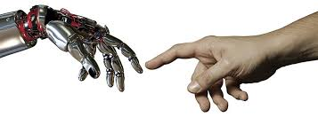
Bizim tekilliğimiz insan ve makinenin birlikteliğinden ziyade akıl ve kalbin birlikteliğidir.

Slide 9
Eğitim sisteminin çift kanada temsilen aklı ve kalbi birleştiren bir yolculuğa ihtiyacı olduğu kesindir.

Slide 10
2023 Eğitim Vizyonu, Türk Milli Eğitim sisteminin nicelik ve erişim ile ilgili sorunlarının bir çoğunu geride bıraktığımız şu günlerde, önümüzdeki döneme ait nitelik devrimi gerçekleştirmek konusundaki kararlılığımızı tüm açıklığıyla ortaya koymaktadır.

Slide 11
“ Beşerilikten İnsanlaşmaya” doğru bir inşa eylemi olarak gördüğümüz eğitimin evrensel manada programmatik veya pragmatik değil pradigmatik bir dönüşüme ihtiyaç olduğunu savunuyoruz. İnsanın akıl ve kalple çift kanatlı olmasına dair önerdiğimiz pradigma sadece maddi alana yönelen bir eğitimi reddetmektedir.

Slide 12
Bildiklerimizle, öğrendiklerimizle ne yapabiliyoruz; ne olabiliyoruz? Verilen eğitim nasıl bir dünyaya yol açıyor; Bugün eğitim ekosisteminin evrensel ölçekte kafa yorması gereken asıl sorunlar bunlardır.

Slide 13
Bizim mücadelemiz dünyaya ve doğaya pusu kuranlara, bilim ve eğitimi kötüye kullananlara karşıdır. Sıraladığımız sorunları düzeltmenin yolu da bilimden ve eğitimden geçmektedir. Bilimin rehberliğinde vicdanımızın pusulasında bir bakış geliştirmemiz gerekiyor.

Slide 14
Bu bakış bizi gerçeğin ve insanın parçalanmasından kurtaracak ve” Çoklukta Birlik” anlayışının önünün açacaktır. Aynı bakış bizi zıtların çatışmasından doğan paradoksal birliğe götürecektir. Bu anlayış biz ve öteki ayrımları aşarak “hepimiz” olma bilincini diri tutacaktır.

Slide 15
Bu vesileyle meydana gelen bir mutabakat ortamında eğitimin bir milli ödev olduğu fikri güçlenecektir. Öğrenci, ebeveyn, öğretmen ve okul vizyon belgemiz dört temel kavramdır.

Slide 16
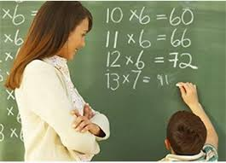
Unutulmamalıdır ki her eğitim sistemi öğretmenlerin omuzlarında yükselir ve öğretmenin niteliğini aşamaz.

Slide 17
Okul bazında hedeflerimize uygun bir merkez, taşra organizasyonu ile buna bağlı iş ve işlem süreci ortaya koymaktayız. Bu bağlamda özellikle okulu merkeze alan bir sistem anlayışı öne çıkarmamızın sebebi, toplumda aile neyse eğitimde de okulun aynı konumda sahip olmasıdır.

Slide 18
Milli Eğitim Bakanlığı olarak gerçekleştirme istediğimiz dönüşüm adil, insan merkezli, öğretmen temelli, kavramda evrensel uygulamada yerli, esnek beceri ve görgü odaklı, hesap verebilir, sürdürülebilir, bir ilkesel duruş sergilemektir.

Slide 19
2023 EĞİTİM VİZYONU FELSEFESİ

Slide 20
Eğitimin ana öğesi ve baş öznesi insandır.

Slide 21
Son yıllarda eğitimin yalnızca sınıf geçmeye, sınavları kazanmaya ve iş bulmaya yarayan işlevinin ön planda tutulduğuna şahit olmaktayız. Oysa bunlar eğitimin türevsel sonuçlardır.

Slide 22
Yetiştirmek istediğimiz insan profilini ortaya koymadan ve Türkiyenin eğitimde ihtiyacı olan pragdigmayı belirlemeden, ruhu, istikameti, gaye ve felsefesi olan bir evrensel pedagoji yaratmamız güçtür. Bu bakımda insan 2023 Eğitim Vizyonunun odak noktasıdır.

Slide 23
2023 Eğitim Vizyonu 21. Yüzyıla dair eğitim önerisi 21. Yüzyıl Talim ve Terbiye Modeli şeklindeki çift kanatlı bir okumadır. Sadece beceri kazandırmak hayatı göğüslemeye yetmemektedir.

Slide 24
Gerekli olan insana ait evrensel, yerel maddi, manevi, mesleki, ahlaki, Milli tutum değerleri kapsayan ve kuşatan bir olgunlaşma, gelişme, ilerleme, değişim ve ahlaki güzelliğidir.

Slide 25
İnsan öz, ruh, kalp, akıl, madde, beden ile bir bütündür. Eğitim sistemleri ancak insan doğasına ait tüm bu unsurlara bütüncül bir sorumluluk geliştirebildiği ölçüde başarılıdır.

Slide 26
Eğitimde başarının yegane ölçüsü ders notları, sınav sonuçları, zeka testleri ve mezuniyet sonrası edinilen meslek maaşlarından ibaret olamaz.

Slide 27
İZLENECEK TEMEL POLİTİKA

Slide 28
Eğitim kurumunun temel çıkış noktası bireyin kendini bilmesini ve tanımasını sağlamaktadır.

Slide 29
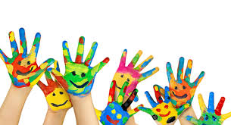
Çocuk, ebeveyn ve öğretmen kendileri ve çevrelerindekileri tanıdığında birlikte gelişme imkanı duyacaktır.

Slide 30
Dünya genelinde paket müfredatların zorunlu olarak bir kutuya doldurulduğu gibi çocuğa yüklendiği bir çağ yaşıyoruz. Bütün okul kademelerinde öğrenenin bireysel farklılıklarını gözeten bir amaç-yapı-davranış ilişkisi hedeflenmektedir

Slide 31
Bu hedef doğrultusunda insanlığın ürettiği ortak değerler ile yeni çağ becerilerini birlikte içselleştiren bir öğrenen kendisine, ailesine, ülkesine daha yararlı olacaktır. Her türlü öğrenme yaşantısında bilgi ve katma değer üretimi bilinci ve insanların hayrı merkezli bir bakış açısı olduğunda artacaktır.

Slide 32
Çocuklarımız her anlamda muvaffak kılmanın yanı sıra, insanlığı hizmet ederek evrensel medeniyete katkı sağlamak olarak görüyoruz. Milli, ahlaki, insani, manevi ve kültürel değerlerimizi çocukların yaşantılarında inşa etmelerini sağlamayı bu yaklaşımlarımızın özü olarak değerlendiriyoruz.

Slide 33
Çocuklarımızı bilgi yoğun ve rekabetçi dünyasına en iyi şekilde hazırlamamız gerekiyor.Bunun için sabır,emek,samimiyet ve fedakarlık gerekiyor. İnsanı merkeze alan bir eğitim sistemi ile nitelikli,özgüveni yüksek ,milli ve manevi değerlerle teçhiz edilmiş nesiller yetiştirmek temel politakamızdır.

Slide 34
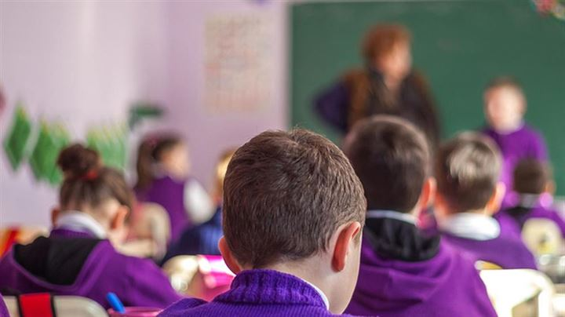
İÇERİK VE UYGULAMA

Slide 35
-Müfredat çocuklarımızın ilgi, yetenek ve mizaçlarına göre düzenleniyor. -Zorunlu ders saat ve çeşitleri azalıyor.

Slide 36
OKUL GELİŞİM MODELİ

Slide 37
-Her okul kendi okul gelişim modelini kendisi hazırlayacak ve uygulamaya başlayacaktır. -Tüm okullarda tasarım ve beceri atölyeleri kuruluyor.

Slide 38
ÖĞRENME ANALİTİĞİ ARAÇLARIYLA VERİYE DAYALI YÖNETİM

Slide 39
• Veriye dayalı yönetimle bürokratik iş yükü azaltılıyor. • Eğitimin yönetiminde kullanılan veri tabanları bütünleştirilerek sadeleştiriliyor. • Çocuklarımızın öğrenmelerinin takibi ve desteklenmesi için öğrenme analitiği platformu kuruluyor.

Slide 40
ÖLÇME VE DEĞERLENDİRME

Slide 41
• Okullarımızda yeterlik temelli değerlendirme uygulamaları başlatılıyor • Sınıftaki çocukların akademik başarılarının izlenmesi ve desteklenmesi için Türkiye genelinde ‘Öğrenci Başarı İzleme Araştırması’ yapılıyor • Sınavla öğrenci alan okullar kademeli olarak azaltılıyor. • Çocuklarımızın tüm kademelerde izlenmesi ve desteklenmesi için ‘ e-portfolyo ’ sistemine geçiliyor.

Slide 42
İNSAN KAYNAKLARININ GELİŞTİRİLMESİ VE YÖNETİMİ

Slide 43
• Öğretmenlik meslek kanunu çıkıyor • Sözleşmeli öğretmenlerin görev süreleri kısalıyor. (3 ARTI 1 YIL OLUYOR) • Ücretli öğretmenlerin ücretleri artıyor • Elverişsiz koşullarda görev yapan öğretmenlere ve yöneticilere teşvik veriliyor • Öğretmenler ve okul müdürleri yüksek lisanslı oluyor

Slide 44
• Okul müdürlüğü yüksek lisansa dayalı bir meslek oluyor. • Öğretmen yetiştirme programları uygulama ağırlıklı hale geliyor. • Öğretmenlere yan alan yüksek lisans imkânı geliyor • Başarılı öğretmenler yurt dışına gönderiliyor • Okul yöneticiliğine atanmada liyakat temelli bir değerlendirme geliyor. • Okul yöneticiliğinin özlük hakları iyileştiriliyor

Slide 45
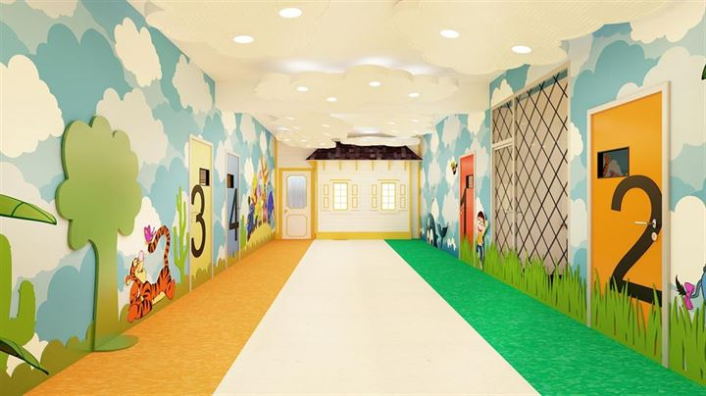
OKULLARIN FİNANSMANI

Slide 46
• Okullara gelişim bütçesi veriliyor. • Eğitim hayırseverlerinin bağışları için il ve bakanlık teşkilatında yeni bir yapı kuruluyor. • Diğer bakanlıklarla işbirlikleriyle eğitimin finansmanında yeni bir kapasite yaratılıyor. • Mesleki teknik eğitim kurumlarının döner sermaye gelirlerini arttırmak için yeni bir modele geçiliyor.

Slide 47
TEFTİŞ VE KURUMSAL REHBERLİK HİZMETLERİ

Slide 48
• Teftiş sisteminde rehberlik ile inceleme, araştırma ve soruşturma birbirinden ayrılıyor • Bakanlık müfettişlerine eğitim politikalarının uygulanmalarının izlenmesine ilişkin yeni bir rol veriliyor

Slide 49
REHBERLİK VE PSİKOLOJİK DANIŞMANLIK

Slide 50
• Öğrencilere kariyer rehberliği sistemi geliyor. • Psikolojik danışma ve rehberlik hizmetleri Milli Eğitim Sistemimizde yeniden yapılandırılıyor • Türk kültürüne özgü tanılama, yönlendirme, yetkinlik araçları yapılandırılıyor. • Rehberlik araştırma merkezleri (RAM) yeniden yapılandırılıyor.

Slide 51
ÖZEL EĞİTİM

Slide 52
• Özel gereksinmeli çocukların tespiti için Türkiye genelinde taramalara başlatılıyor. • Yerel yönetimlerin özel eğitim birimleri kurması teşvik ediliyor. • Özel gereksinimli çocuklarımız için mobil eğitim setleri oluşturuluyor

Slide 53
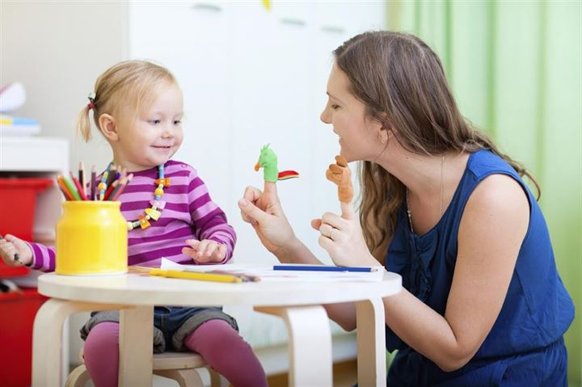
ÖZEL YETENEK

Slide 54
• Özel yetenekli öğrenciler için mevzuat çıkarılıyor • Özel yetenekli öğrencilerin desteklenmesi için bir kurul oluşturuluyor. • Bilim sanat merkezleri yeniden yapılandırılıyor.

Slide 55
• Özel yetenekli öğrencilerin eğitiminde okul ve eğitim sistemindeki uygulamalar iyileştiriliyor • Özel yetenekli çocuklar için müfredatta seçmeli dersler geliyor. • Özel yeteneklilerin eğitimine yönelik lisans ve lisansüstü öğretmen yetiştirme programları güncellenerek yayılımı sağlanıyor.

Slide 56
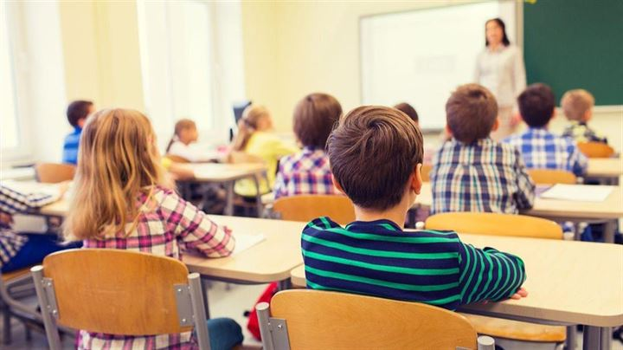
YABANCI DİL EĞİTİMİ

Slide 57
• Yabancı dil öğreniminde kademelere göre farklı öğretim yöntemleri uygulanacak • Yabancı dil öğretmenlerine yüksek lisans ve uluslararası sertifika imkanı sağlanıyor • Okul ve program türlerine göre farklı dil becerileri ön plana çıkarılıyor.

Slide 58
• Yabancı dil öğrenimi dijital platformları kuruluyor. • Yabancı dile öğreniminde erken yaş çocukları için oyun, hikaye, karaoke kullanılıyor.

Slide 59
ÖĞRENME SÜREÇLERİNDE DİJİTAL İÇERİK VE BECERİ DESTEKLİ DÖNÜŞÜM

Slide 60
• Dijital eğitim-öğretim içeriği geliştirme ekosistemi oluşturuluyor. • Ulusal dijital içerik arşivi oluşturuluyor • Dijital yeni nesil ölçek araçları geliştiriliyor •Dijital öğrenme materyalleri geliştiren lider öğretmenler destekleniyor.

Slide 61
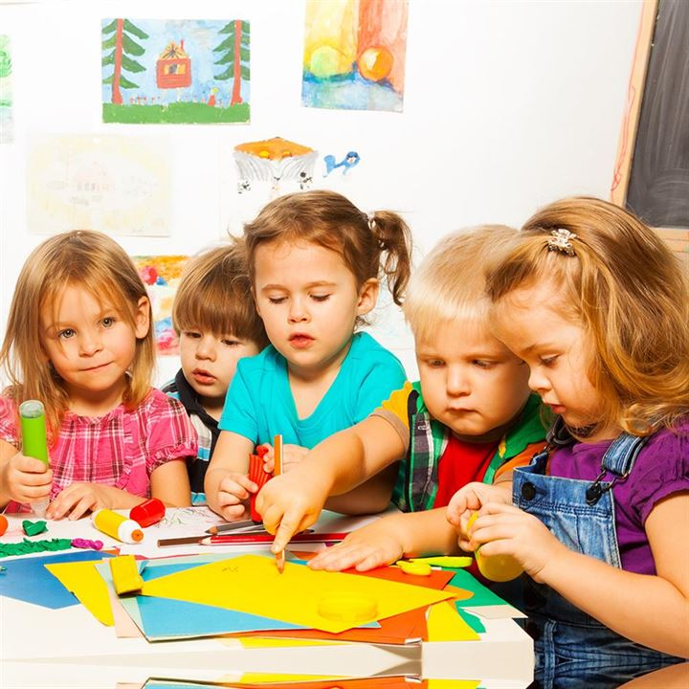
ERKEN ÇOCUKLUK

Slide 62
• 5 yaş erken çocukluk eğitimi zorunlu eğitim kapsamına giriyor. • Şartları elverişsiz ailelere okulöncesi çocukları için materyal ve kırtasiye desteği geliyor. • Yaz dönemlerinde okullarda oyun temelli yaz okulu programları açılıyor. • Okul öncesi eğitimde kalitenin arttırılması için ortak ‘kalite standartları’ uygulamaya giriyor.

Slide 63
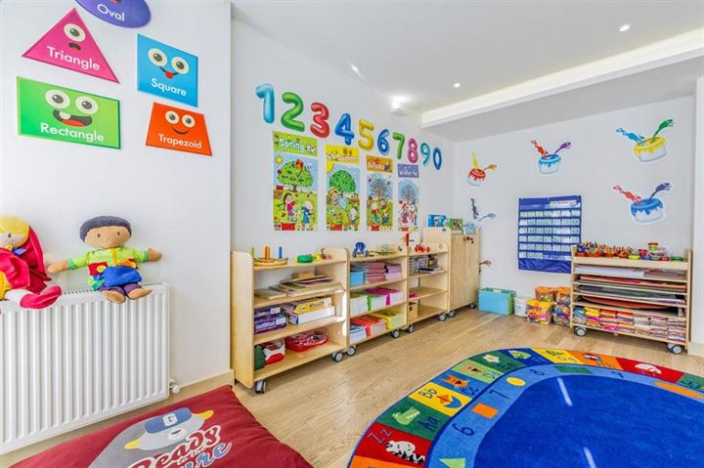
TEMEL EĞİTİM

Slide 64
• İlkokullarda not yerine beceri temelli değerlendirme geliyor. • İlkokullarda teneffüs süreleri arttırılıyor. • İlkokul ve ortaokullarda Tasarım Beceri Atölyeleri kuruluyor. • Eğitim kayıt bölgelerinde Okul - Mahalle spor kulüpleri kuruluyor. • Türkçe temel eğitimin öncelikli alanlarından biri oluyor.

Slide 65
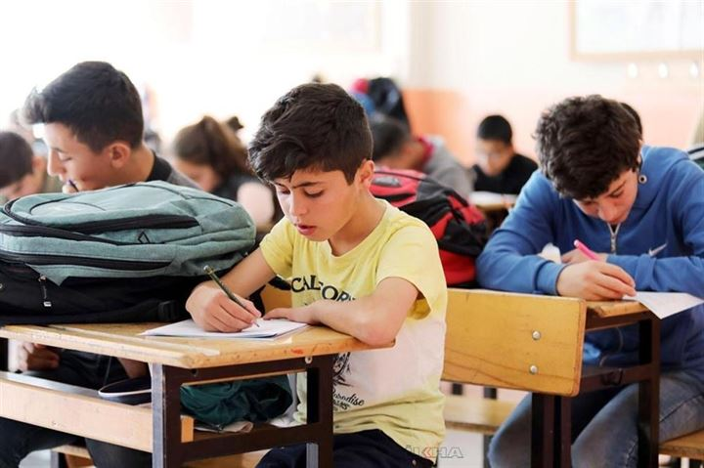
ORTAÖĞRETİM

Slide 66
• Liselerde ders saatleri yarıya yakın azalıyor. • Çocukların mesleki yönelimlerine ilişkin yeni bir yapı kuruluyor • Çocukların ilgi yetenek ve mizaçlarına yönelik seçmeli dersler geliyor.

Slide 67
• İş ve bilişim dünyasına ilişkin isteyen çocuklara ulusal ve uluslararası sertifika eğitimleri geliyor. • Alan seçimi 9. sınıftan başlatılıyor. • Pansiyondaki yatılı öğrencilerin yemek, yatak ve sosyal imkânları geliştiriliyor.

Slide 68
FEN LİSELERİ VE SOSYAL BİLİMLER LİSELERİ

Slide 69
• Ders çizelgeleri öğrencilerin araştırma-geliştirme becerilerin iyileştirilmesi için yeniden düzenleniyor. • Fen ve sosyal bilimler liselerinde görev yapacak öğretmen ve okul yöneticileri ölçütler geliyor • Bilim insanları fen ve sosyal bilimler lisesindeki öğrencilere eğitim ve araştırma koçu oluyor.

Slide 70
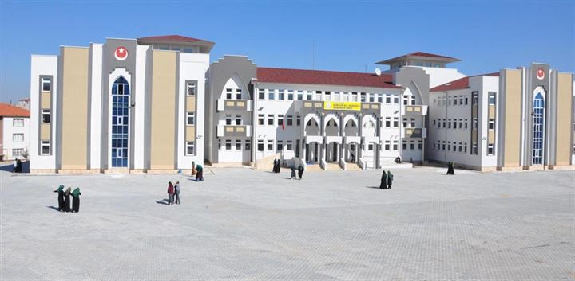
İMAM HATİP ORTAOKULLARI VE LİSELERİ

Slide 71
• İmam hatip okullarında program çeşitliliği korunuyor. • Ders çeşidi azaltılıyor • Öğrencilerin yönelimine göre esnek ve modüler bir yapı geliyor. • Arapça ve İngilizce yaz okulları açılıyor • İmam hatip okullarıyla üniversiteler arasında işbirliği mekanizmaları kuruluyor

Slide 72
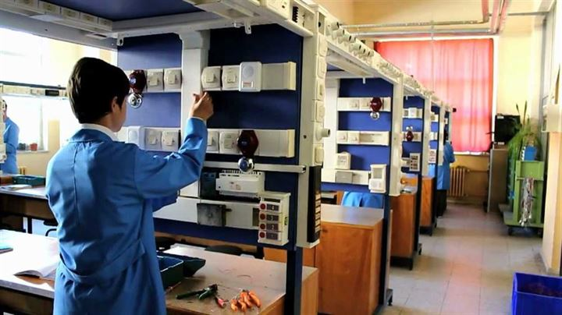
MESLEKİ-TEKNİK EĞİTİM

Slide 73
• Döner sermaye gelirlerinden alınan %15’lik hazine kesintisi %1’e düşürülüyor. • Esnek ve modüler müfredat geliyor. • Alan eğitimleri 9. sınıfta başlıyor.

Slide 74
• Mesleki teknik eğitim öğrencileri okurken çalışıyor. • Yurt dışında mesleki teknik eğitim imkânları geliyor. • Millî savunma sanayi sektörüne ara eleman yetiştiriliyor. • Başarılı projelere mikro kredi sağlanıyor.

Slide 75
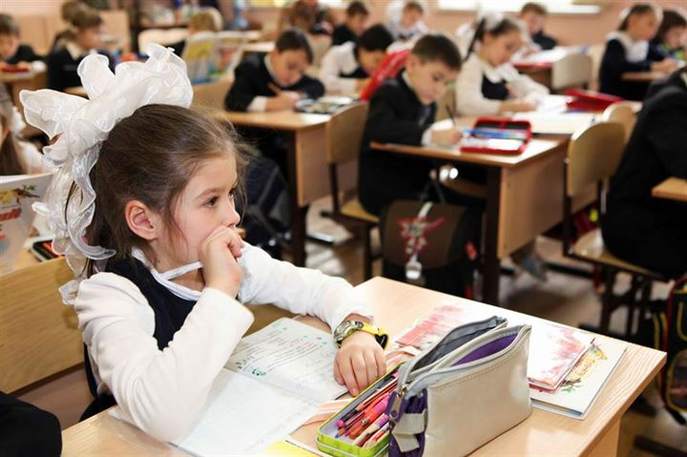
ÖZEL ÖĞRETİM

Slide 76
• Özel öğretim kurumlarıyla ilgili bürokrasi azaltılıyor • Özel öğretimde haksız rekabetin önüne geçiliyor • Özel ve resmi eğitim kurumları arasında işbirliği mekanizmaları kuruluyor

Slide 77
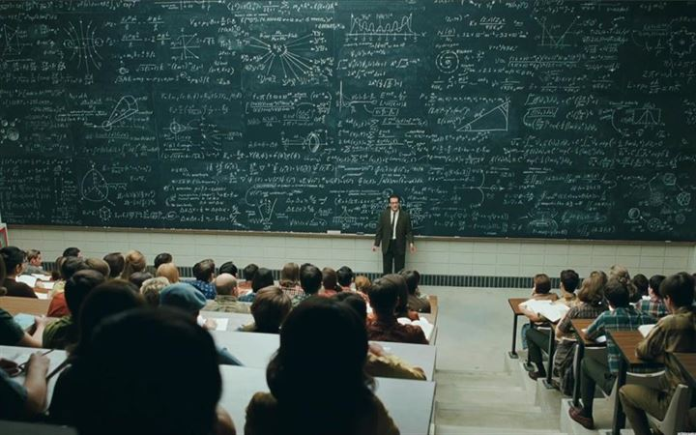
HAYAT BOYU ÖĞRENME

Slide 78
• Okul dışı kalan yetişkinler için diplomaya esas müfredat yapısı sadeleştiriliyor. • Yetişkinlere 21. yüzyıl becerilerine yönelik farkındalık ve beceri eğitimleri başlıyor. • Ulusal Hayat Boyu Öğrenme İzleme Sistemi Kuruluyor.

Slide 79
• Başta kadın ve çocuk olmak üzere şiddetle mücadelede farkındalık eğitimleri yaygınlaştırılıyor. • Her türlü bağımlılıkla mücadelede farkındalık ve bilgilendirme eğitimleri yaygınlaştırılıyor.

Slide 80
BU KUTLU YOLDA HEPİNİZE BAŞARILAR DİLİYORUZ Ergani İlçe Milli Eğitim Müdürlüğü

